Slide 1
汇 报 提 纲
01
03
课题概况与研究内容
技术细节
02
04
任务与指标完成情况
课题管理与风险分析

Slide 2
任务与指标完成情况
课题：具身智能系统控制逻辑漏洞挖掘技术研究
指标名称 | 原始基线 / 立项状态 | 开题完成要求 | 当前指标状态
控制语义约束 不少于50条 | 少量目标专用手写 Oracle；缺少统一的多源规范处理和结构化中间表示。 | 提取的控制语义约束不少于50条。 | 达到数量规模。处理425个输入文件，形成2749个SpecBlock、151份现代OracleIR和35份legacy逻辑规格。逐条IR与在线话题、字段和函数的映射仍待固化。
测试输入覆盖 四种类型 | 具备通用ROS消息变异和基础Campaign，尚未形成完整四维语义输入体系。 | 输入包含用户指令、传感器数据、控制参数和消息事件四类。 | 部分达到。用户指令较强，控制参数中等，持续、频率、顺序、模式切换等消息事件部分支持；传感器目前主要用于Oracle观测，专用连续扰动及通用延迟、丢包、乱序仍待补强。
语义相关变异 算子不少于5类 | 以字段级随机或确定性变异为主，行为时间语义和物理耦合有限。 | 语义相关的变异算子不少于5类。 | 达到：8类。已形成多轴协同、方向翻转、持续块、边界推进、反转、轨迹弧、单点极值和回环八类跨目标策略；随机仅作探索兜底，算子级独立贡献仍需消融。
偏轨判定与 场景回溯 | 具备基础checker、rosbag和replay能力，但控制语义和证据归并不足。 | 支持控制语义偏轨判定与场景回溯验证。 | 仿真侧达到。五类现代目标已建立运行时Oracle，并形成rosbag、PX4 ULG、Gazebo独立真值、输入恢复、离线复算和回放证据链；Go2、ECO65-B实物重复执行和虚实差分尚未开展。
语义约束覆盖率 相对提升≥20% | 尚无统一的语义约束覆盖率定义、分母和同预算对照流程。 | 相较RoboFuzz，控制语义约束覆盖率提升不少于20%。 | 待形成正式证据。TB4组合优化中唯一输入签名629→842（+33.9%），最高单一输入签名重复次数156→21（下降86.5%）。该结果不是语义约束覆盖率，也不是单变量消融。
平台与漏洞 成果指标 | 无本人可核实的实物验证闭环和CNVD/CNNVD正式编号基线。 | 至少2类典型平台、未公开漏洞不少于5个，并获得CNVD或CNNVD编号。 | 待形成正式证据。截至2026-09-17共提交34条公开Issue，其中22条Open、12条Closed。Issue不等于独立或确认漏洞；指定实物验证、未公开漏洞认定和正式编号尚未闭环。
统计截至2026-09-17；状态采用离散证据等级，不代表完成百分比。34 条 Issue 不等于 34 个漏洞；SpecBlock和IR数量也不等于全部在线执行。

Slide 3
汇 报 提 纲
01
03
课题概况与研究内容
技术细节
02
04
任务与指标完成情况
课题管理与风险分析

Slide 4
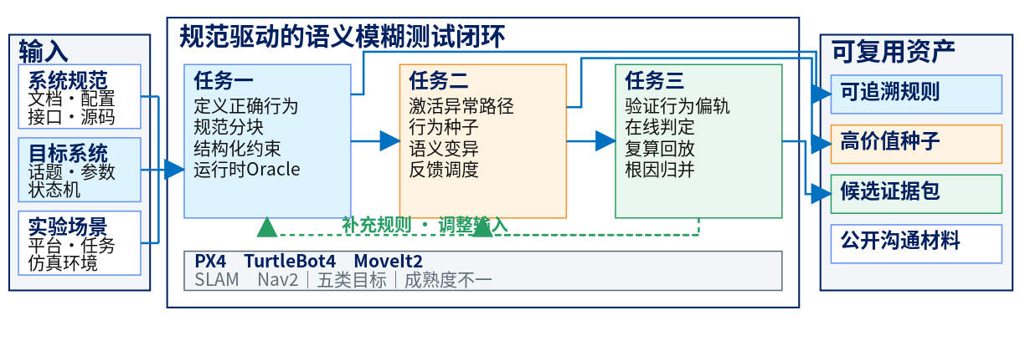
三项重点技术任务与总体链路
主要难点
□ 正确行为难定义、稀疏异常路径难激活、非崩溃偏轨难验证。
方 法
创 新
□ 先从系统规范中明确机器人在不同状态下应当怎样响应，再生成带控制语义的输入，并用仿真记录和回放结果确认异常。
□ 验证阶段发现的问题会反过来补充规则、调整后续输入，使测试逐步逼近真正有价值的问题，而不只是增加轮次。
当前已形成跨目标仿真侧原型，不同目标成熟度不一；实物差分与正式漏洞编号为下一阶段。

Slide 5
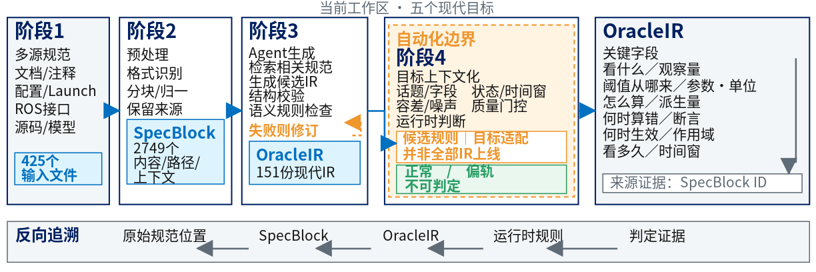
任务一：规范驱动的语义约束提取与行为 Oracle 构建
主要难点
□ 建模难：多源规范异构、跨模块约束隐含，难以形成可执行且可追溯的行为判据。
方 法
创 新
□ 先按文件类型分别处理 Launch、YAML、接口、源码和说明文档，把控制相关内容整理为可追溯的规范片段，再生成结构化约束。
□ 生成 Oracle 时核对字段、单位、状态和时间条件，并结合目标话题与状态机补足上下文，避免把模型输出直接当作判断代码。
并非151份IR均已逐条在线执行；复杂约束仍需结合具体目标上下文。

Slide 6
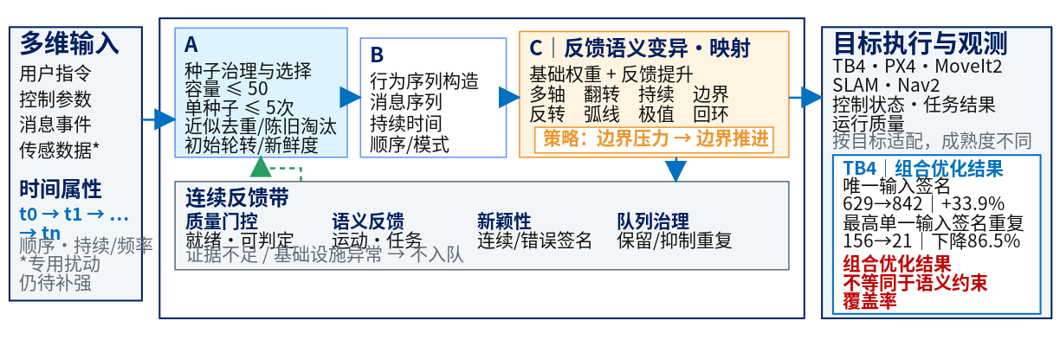
任务二：基于语义反馈的扰动输入生成与种子调度
主要难点
□ 激活难：高维状态空间稀疏，单字段随机变异难以触发时序和物理耦合型异常。
方 法
创 新
□ 测试输入不再局限于修改一条消息的数值，而是根据真实控制过程组织连续操作，让机器人经历保持、转向、边界接近和状态切换。
□ 每轮结束后根据系统响应、任务结果和数据质量保留高价值种子，并抑制相似种子反复入队，使探索及时转向新的行为区域。
组合优化结果，不等同于语义约束覆盖率；TB4数据不能作为指标5的正式完成证据。

Slide 7
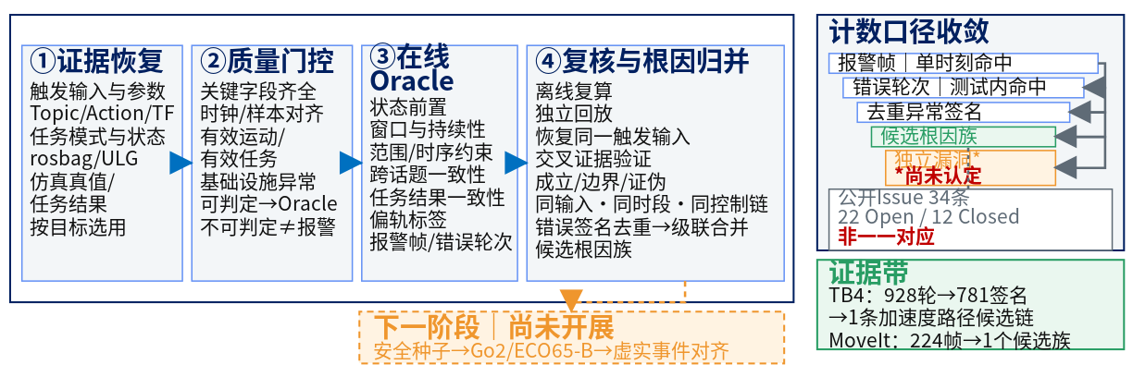
任务三：控制语义偏轨判定、证据回溯与根因归并
主要难点
□ 判定难：系统无崩溃、无错误码，异步多源观测和级联报警难以复现与归因。
方 法
创 新
□ 发现偏轨后，同时保存测试输入、运行话题、仿真真值和任务结果，再用离线复算或回放确认异常能否稳定复现。
□ 结合触发输入、发生时刻和控制链关系判断多次异常是否同源，只保留证据完整、可稳定复现的问题用于分析和上报。
当前完成仿真侧偏轨判定与回溯；实物验证、未公开漏洞认定和正式编号尚未闭环。

